Slide 1
GP-INTRANET
Réalisé par:
Meggouri Ismail
Demandé par :
Mme. AOULA Saadia

Slide 2
20/03/2024
Phase Initialisation du projet
Étude d’opportunité
Grille des risques
Charte de projet
Phase Planification et Suivi du projet
Product/Work breakdown structure (PBS/WBS) ]
Ordonnancement des tâches ‘GANTT/PERT’
Matrice RACI
Plan

Slide 3
Étude d’opportunité

Slide 4

Problématique
L’importance accordée aux connaissances au sein d’une entreprise devient plus compréhensible, au fur et à mesure que le rythme des changements s’accélère, le temps et les ressources pour apprendre ou réapprendre se raréfient. Il n’est plus possible de partir d’une table rase et d’actualiser à chaque fois, les données déjà existantes.
Le problème s’exprime alors en termes de productivité puisqu’un entourage productif passe nécessairement par l’utilisation accrue des connaissances accumulées dans le domaine.

Slide 5

Solution proposée
L’équipe de Giantlink a proposé de réaliser une plateforme web qui englobe un service pour la gestion des campagnes de recrutements et un service RH aussi a service qui permet aux utilisateurs de partager leurs connaissances d’une façon conviviale ainsi que la gestion des projets et leur feedback aussi.

Slide 6
BÉNÉFICES ATTENDUS
Gestion des Utilisateurs
Gestion des Campagne de recrutements
Gestion des Ressources humaine
Gestion des FAQ
Gestion des Documents
Gestion des Projets

Slide 7
Grille des risques

Slide 8
Ref | Description | Impact | Type | Niveau d’impact | Poids du risque | Action preventives | Etat
R01 | Instabilité de l’environnement | Ça bloquera l’avancement du projet | Risque Technique | Retard Livraison | Sévère | -Recensement des bugs connu. -Recommandation des configuration. | Stable
R02 | Perte des données | Ça bloquera l’avancement du projet | Risque Technique | Retard Livraison | Moyen | Faire des sauvegardes dans des sites de stockage ou cloud | Stable
R03 | Indisponibilité des ressources | Retard dans l’avancement du projet | Risque fonctionnel | Retard Livraison | Moyen | Faire des délais avance | Problème

Slide 9
Risques Majeurs
I
Retard dans les Délais de Livraison.
II
Dépassement de Budget.
III
Mauvaise Adoption par les Utilisateurs.
IV
Problèmes de Sécurité des Données.
V
Contraintes Technologiques Inattendues.

Slide 10
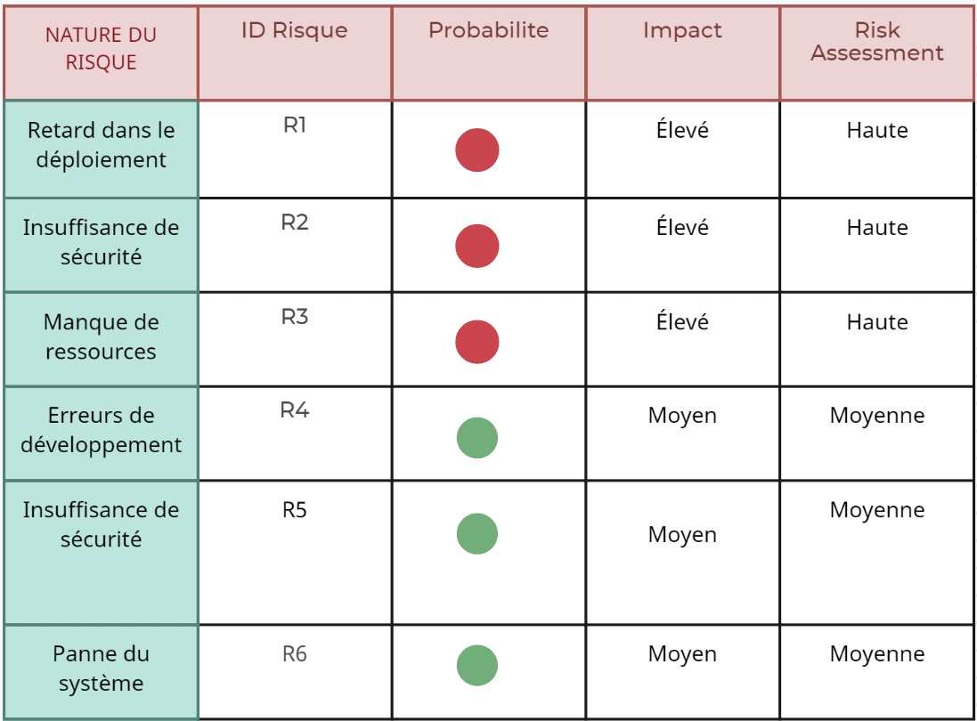
Tableau des risques

Slide 11
Planification du Projet

Slide 12
PBS Product Breakdown Structure
Intranet app
Frontend
Backend
Reporter
Base de données
Principale
Liste d'organisation
Recherche
Se connecter
Protection des profiles cryptages des mots de passes
Suivi des Modifications
Conception des éditeurs
Exporter vers Excel
Exporter vers pdf
Systéme à Systéme via API interface
Modele de données
Infrastructure

Slide 13
WBS Work Breakdown Structure

Slide 14
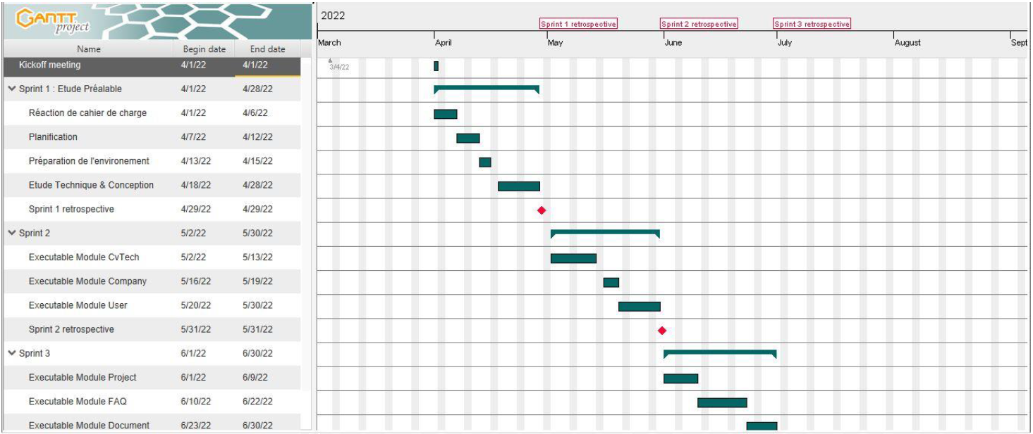
Diagramme GANTT

Slide 15
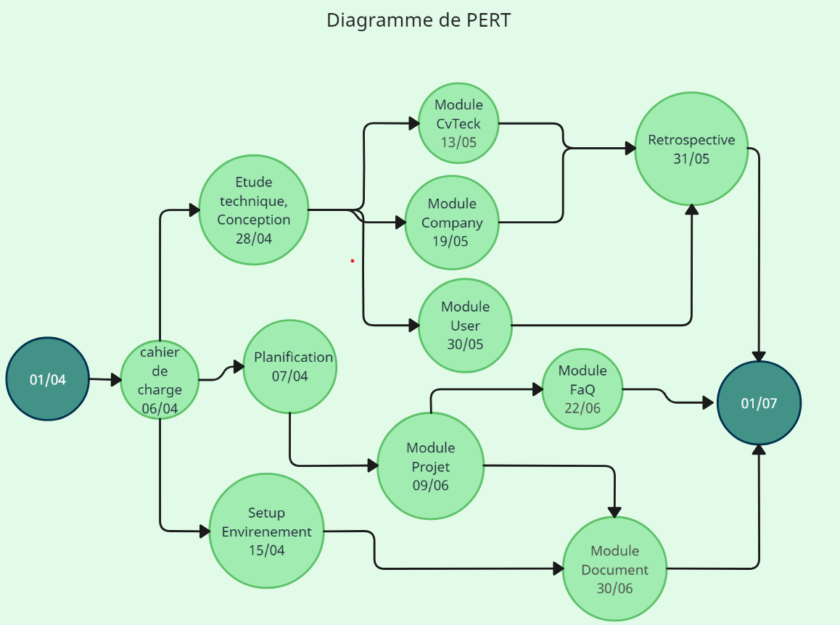
Diagramme PERT

Slide 16
Matrice RACI

Slide 17
Tâche | Responsable (R) | Approbateur (A) | Consulté (C) | Informé (I)
Gestion des Utilisateurs | Administrateur RH | Responsable RH | Développeur | Tous les employés
Gestion des Campagnes de recrutements | Recruteur | Responsable RH | Service communication | Direction
Gestion des Ressources humaines | Responsable RH | DRH | Expert RH | Tous les employés
Gestion des FAQ | Responsable communication | Responsable RH | Développeur | Tous les employés
Gestion des Documents | Documentaliste | Responsable RH | Service juridique | Tous les employés
Gestion des Projets RH | Chef de projet RH | Responsable RH | Direction | Tous les employés

Slide 18
Merci
Meggouri Ismail

